Slide 1

浦发二期申请反欺诈咨询项目汇报
汇报日期：2016-05-31
项目当前进度
申请欺诈差距分析及路线图建议 (100%)
申请反欺诈评分模型开发 (10%)
反欺诈策略及规则设计 (30%)
电话照会模型及策略开发 (0%)
申请反欺诈监控报表开发 (0%)

Slide 2












项目首个里程碑完成总结： 业务调研和差距分析及路线图报告
业务调研实施
差距分析成果
价值亮点
360度业务扫描
准确定位业务当前发展阶段
为浦发银行全面系统化的自我业务检视带来全新的视角和深度。
通过比照国内外最佳实践，引进反欺诈策略管理的四大先进理念，全面提升浦发反欺诈策略团队的业务水平。
创新“中医式”咨询模式、策略管理模式变革的全景设计和具体11步实施路线图为浦发银行解决当前业务痛点和技术难点，实现可持续发展，提供全面清晰的方向指引和可落地的方案设计。
4个
识别4大业务痛点、4大技术难点和14个业务改善点
4周
团队
创造性提出标本兼治的“中医式”咨询模式
7套问卷
引进反欺诈策略管理4大先进理念和最佳实践
9个维度
构建策略管理模式变革的全景图
18 人次
142个
副总
电核员
业务问题
度身定制11步开发实施路线图

Slide 3
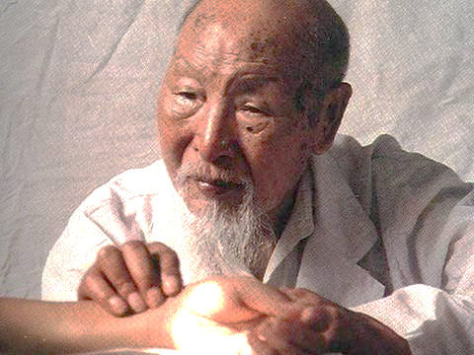

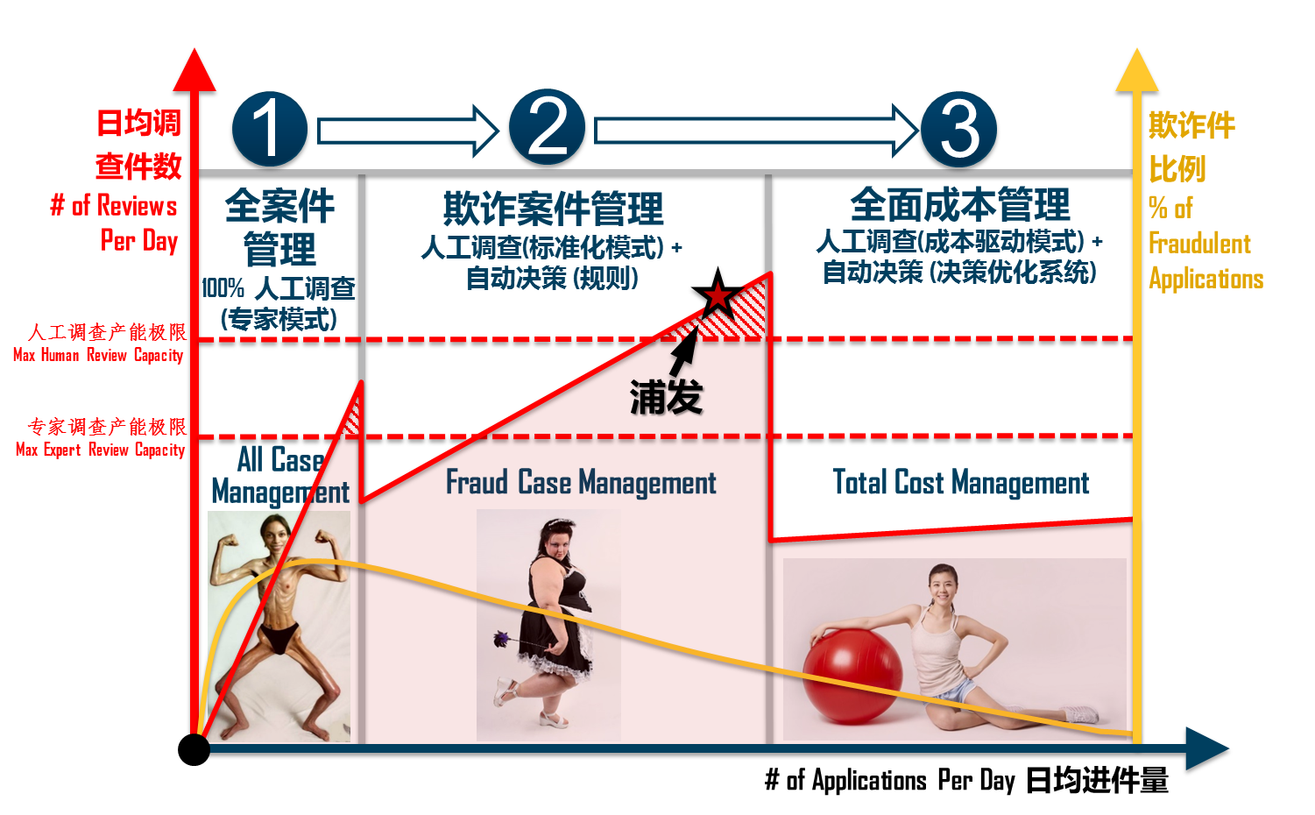
“中医式”咨询模式： 四大变革实现策略管理阶段性飞跃
四大变革助力浦发实现阶段性飞跃
“中医式”咨询模式
理念变革
系统变革
方法变革
管理变革

Slide 4














度身定制11步开发实施路线图 直击当前业务痛点和技术难点
开发实施路线图
解决问题点
四大业务痛点
进件积压
1
基于全面成本管理量化评估方法开发
基于全面成本管理的决策优化引擎开发
新规则和模型预选变量开发
量化模型开发
基于全面成本管理的监控体系设计
现有规则梳理优化
欺诈预警系统设计和开发（IRE实现）
基于全面成本管理的系统优化算法开发(Xpress)
基于全面成本管理的模型策略开发
基于全面成本管理的决策监控系统开发
基于全面成本管理的决策系统文档开发
SOW
2
规则冗余
3
策略精准度不够
4
SOW
策略开发滞后
5
SOW
6
SOW
提升策略
量化水平
四大技术难点
7
SOW
建立科学方法论体系
8
SOW
9
扩大欺诈策略覆盖面
10
改进时效精度降低人工
11
备注：SOW表示在当前咨询合同项目范围内
Notes:
需要把有限的人力资源用在刀刃上。精细化策略管理。

